Slide 1

Кировское областное государственное профессиональное образовательное бюджетное учреждение
«Слободской колледж педагогики и социальных отношений»
Разработка программного модуля для бронирования и продажи билетов на автобус
Выполнил: Останин Глеб Сергеевич
Группа: 22П-1
Специальность:
09.02.07 Информационные системы и программирование
Руководитель: Калинин Арсений Олегович
2025

Slide 2
Цели и задачи
Разработка программного модуля для бронирования и продажи билетов на автобус
Цель курсового проекта – разработка программного обеспечения для повышения эффективности работы автотранспортных предприятий, путем разработки системы бронирования и продажи билетов.
Задачи:
Описать предметную область
Разработать техническое задание на создание программного продукта
Описать архитектуру программы
Описать алгоритмы и функционирование программы
Провести тестирование и опытную эксплуатацию
Разработать руководство оператора

Slide 3
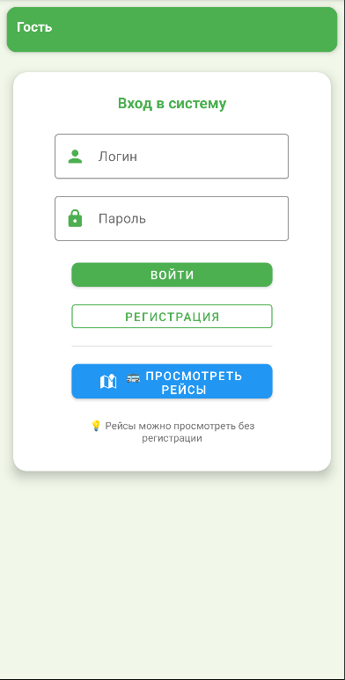
Анализ предметной области
Разработка программного модуля для бронирования и продажи билетов на автобус
Система бронирования и продажи билетов – это программный комплекс для автоматизации процессов оформления, редактирования и учёта билетов на пассажирские перевозки

Slide 4
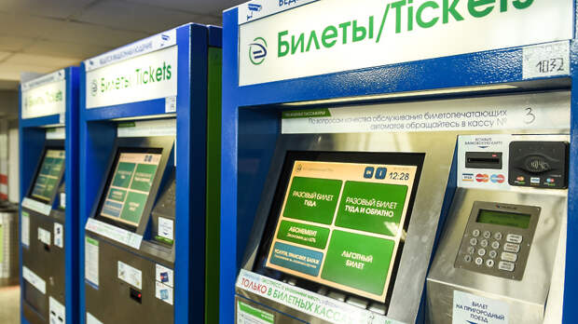
Сравнение с аналогами
Разработка программного модуля для бронирования и продажи билетов на автобус
Система «Транспорт: Касса» (компания «ГК БИЛЕТ»):
  Узкоспециализированный продукт только для кассиров.
  Простой интерфейс, быстрый старт за счёт предустановок.
  Интеграция с онлайн-сервисами бронирования.
  Недостатки: ограниченная адаптация, зависимость от провайдера, привязка к облачным сервисам.

Slide 5

Сравнение с аналогами
Разработка программного модуля для бронирования и продажи билетов на автобус
Комплексные системы на базе 1С («1С: Автовокзал»):
  Полный цикл автоматизации: от продажи билетов до бухгалтерии.
  Возможность глубокой кастомизации.
  Недостатки: высокая стоимость, сложность внедрения, перегруженный интерфейс, требующий обучения.

Slide 6



Средства разработки
Разработка программного модуля для бронирования и продажи билетов на автобус
1. Среда разработки Android Studio.
2. Языка программирования Kotlin.
3. Платформа Android (API 36.1)

Slide 7
Разработка программного модуля для бронирования и продажи билетов на автобус
Основные функции программы
Авторизация/Регистрация
Бронирование билетов
Продажа билетов
Формирование отчетов
Просмотр рейсов

Slide 8
Демонстрация программы
Разработка программного модуля для бронирования и продажи билетов на автобус

Slide 9
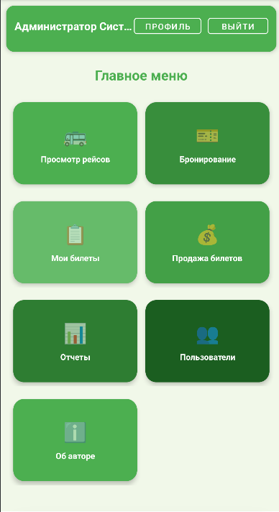
Основное окно (Администратора)
Разработка программного модуля для бронирования и продажи билетов на автобус

Slide 10

Проблемы
Разработка программного модуля для бронирования и продажи билетов на автобус
Синхронизация данных между устройствами в офлайн – режиме
Обеспечение совместимости с разными версиями Android
Резервное копирование и восстановление данных

Slide 11

Перспективы развития
Разработка программного модуля для бронирования и продажи билетов на автобус
Добавить больше рейсов
Добавить для чеков QR-код
Добавить бронирование на несколько дней вперед

